Slide 1


东莞市中学历史慧课堂
中考主观题命题规律与解题指导
——以广东省初中毕业生学业考试历史试题为例
授课人：东莞市松山湖实验中学 钟小敏

Slide 2

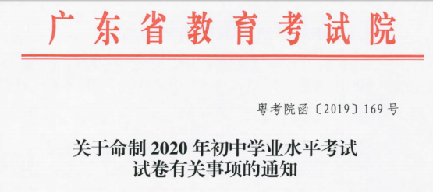
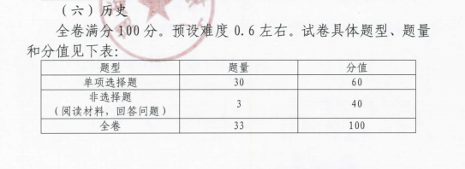

Slide 3
中考主观题命题规律

Slide 4

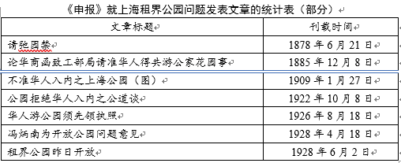
一、重视“新材料，新情境”的创设
（2015年广东）26.一座城市，一段记忆，诉说着一个时代的故事。阅读下列材料，回答问题：
材料一 东南形胜，三吴都会，钱塘自古繁华。烟柳画桥，风帘翠幕，参差十万人家。云树绕堤沙，怒涛卷霜雪，天堑无涯。市列珠玑，户盈罗绮，竞豪奢。 ——（宋）柳永《望海潮》
材料二 见题26表
（来源：苏智良《上海：城市变迁、文明演进与现代性》）
材料三 中国社会科学院发布2015年城市竞争力蓝皮书《中国城市竟争力报告NO.13之巨手：托起城市中国新版图》。蓝皮书指出最具综合竞争力城市的排名依次是深圳、香港、上海……专家解释说，深圳是全国城市中单位面积经济产出最高、创新能力最强的。除经济发展外，深圳亦能兼顾环保。香港经济竞争力整体强健，但“守成有余，创新不足”。 ——央广网北京2015年5月15日报道

Slide 5
一、重视“新材料，新情境”的创设
（2017年广东）26.19世纪未以来，中国人民为民族独立和国家富强不断奋斗，中国国际地位日益提升。阅读下列材料，回答问题
材料一 一年前（1894年）郑观应还只能把他的书名称作《盛世危言》；一年后，严复就在《救亡决论》中第一次呼唤“救亡”这一口号，要求通过改革改变现状，寻求新的出路。
——金冲及《二十世纪中国史纲》
材料二 如题26表
北洋政府为解决山东问题的系列外交活动
年份 | 外交大事
1917年 | 中国对德宣战，为收回利权积极参与和会
1918年 | 为能参与和会争取主动，中国倾向联美制日
1919年 | 参加巴黎和会，中国收回利权的要求遭拒绝
——唐启华《巴黎和会与中国外交》
材料三 1943年12月1日，《开罗宣言》正式发表，宣称：(苏美英)三国之宗旨……在使日本所窃取于中国领土，例如满洲、台湾、澎湖群岛等，归还中国。
——王建朗《两岸新编中国近代史》（上）
材料四 进入21世纪，中国的国际地位被认为已达到19世纪以来之巅峰……（因）中国日益增加的经济、军事和政治的巨大势力……西方人认为中国是亚太地区的区域性强国。
——徐中约《中国近代史：1600-2000中国的奋斗》

Slide 6

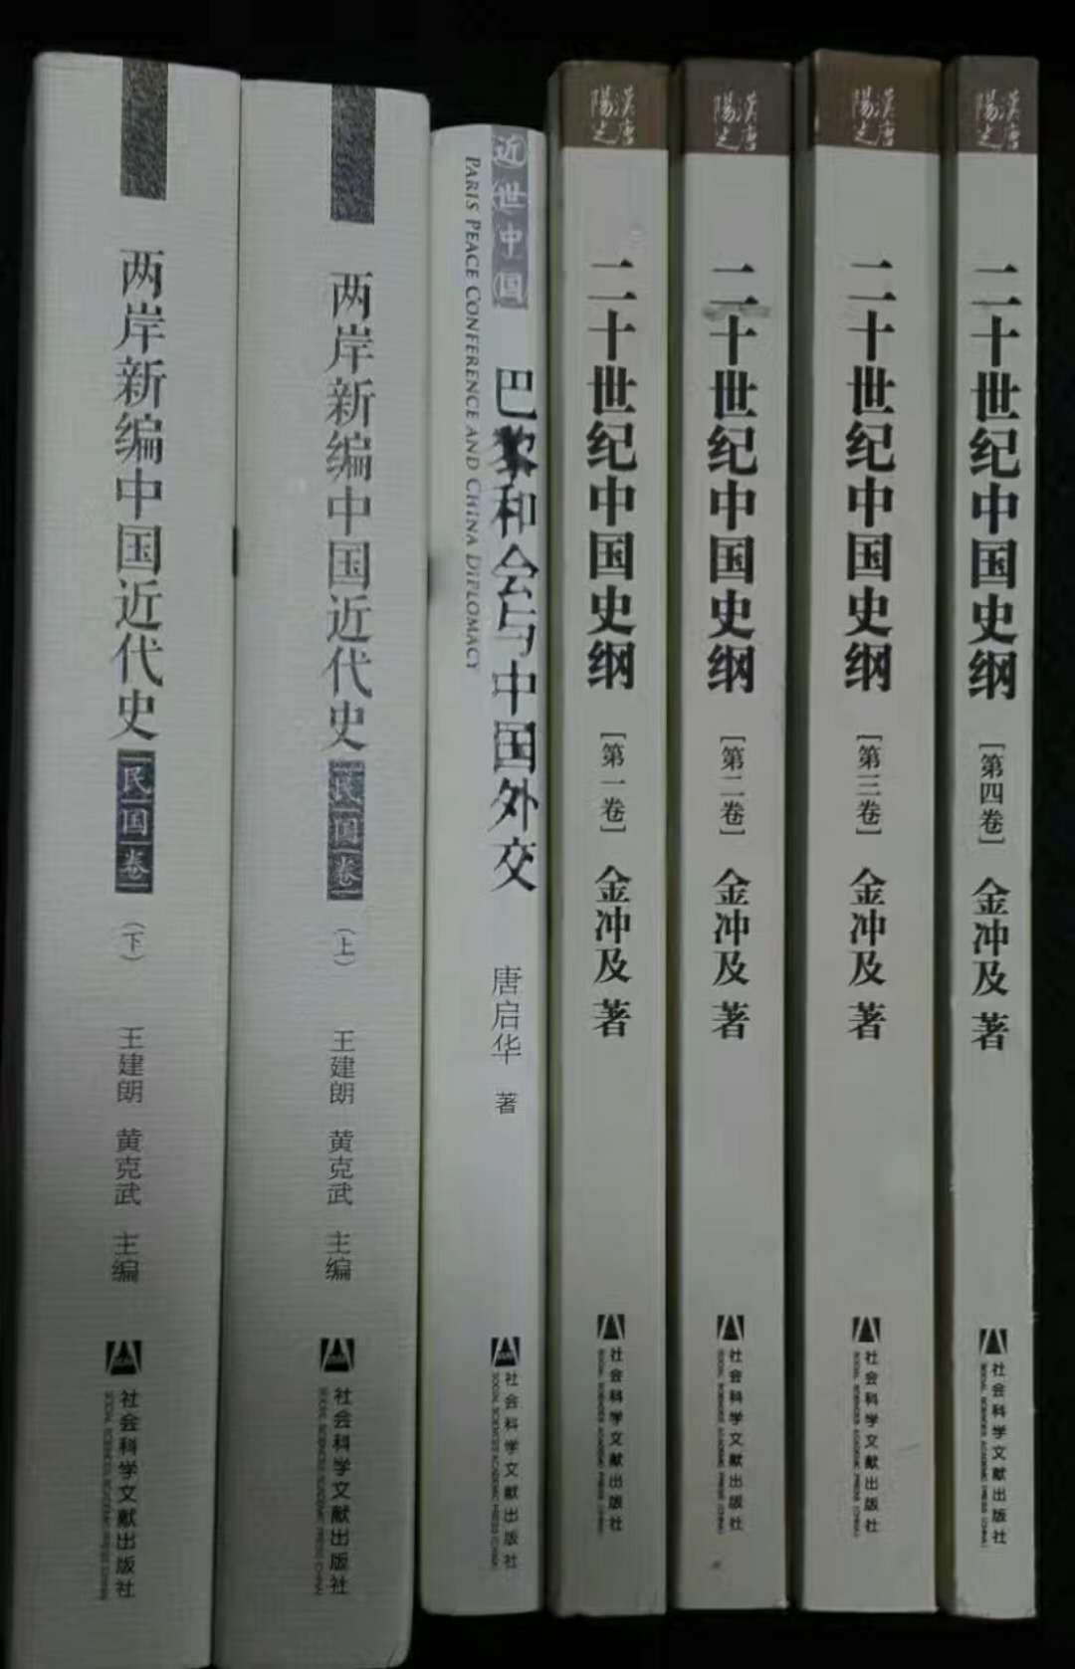
一、重视“新材料，新情境”的创设
材料特点：
紧贴论域
来源多元
视角崭新

Slide 7
二、 立足主干知识，重视核心素养
近代中国主要在做两件事:一是中国社会的全面近代化。从农业社会向工业社会转型，这是世界上其他国家也要行走的历程，向外部世界学习则是后进国家的必经之路。二是争取中国在国际社会中的平等地位。
——王建朗、黄克武：《两岸新编中国近代史·民国卷》
在相当长的时间内努力去做第二件事，竟成为历史发展主线，争取国家的独立平等被置于比争取社会发展更为优先的地位。

Slide 8
二、 立足主干知识，重视核心素养
（2017年广东）26、19世纪末以来，中国人民为民族独立和国家富强不断奋斗，中国国际地位日益提升。阅读下列材料，回答问题
材料一 一年前（1894年）郑观应还只能把他的书名称作《盛世危言》；一年后，严复就在《救亡决论》中第一次呼唤“救亡”这一口号，要求通过改革改变现状，寻求新的出路。
——金冲及《二十世纪中国史纲》
材料二 如题26表
北洋政府为解决山东问题的系列外交活动
年份 | 外交大事
1917年 | 中国对德宣战，为收回利权积极参与和会
1918年 | 为能参与和会争取主动，中国倾向联美制日
1919年 | 参加巴黎和会，中国收回利权的要求遭拒绝
——唐启华《巴黎和会与中国外交》
材料三 1943年12月1日，《开罗宣言》正式发表，宣称：(苏美英)三国之宗旨……在使日本所窃取于中国领土，例如满洲、台湾、澎湖群岛等，归还中国。
——王建朗《两岸新编中国近代史》（上）
材料四 进入21世纪，中国的国际地位被认为已达到19世纪以来之巅峰……（因）中国日益增加的经济、军事和政治的巨大势力……西方人认为中国是亚太地区的区域性强国。
——徐中约《中国近代史：1600-2000中国的奋斗》

Slide 9
二、 立足主干知识，重视核心素养
主干性知识代表了构成历史体系的基本内容，如关键性时间、历史人物、历史概念和重大历史事件、大国及国际关系等。

Slide 10
二、 立足主干知识，重视核心素养
2013—2019年中国史综合（第26题）命题主题：
2013：近代以来，炎黄子孙致力于民族富强的探索，南粤大地勇开先河，南粤儿女翘立潮头，在民族复兴之路上留下了一页页浓墨重彩。（中国近代化、民族复兴道路）
2014：对外交往是一个国家实力的展示。历史上，中国曾经辉煌，也曾饱经沧桑。当今中国已重回世界，并正在逐步影响着世界。（中国外交）
2015：一座城市，一段记忆，诉说着一个时代的故事。 （城市发展）
2016：近代以来，莘莘学子求新知于世界，学成归来，报效祖国。 （中国现代化进程中的文化教育）
2017：19世纪未以来，中国人民为民族独立和国家富强不断奋斗，中国国际地位日益提升。（中国国际地位）
2018：中国企业自诞生起，即以国强民富为己任，助推国家发展、民族复兴。（中国近代企业助推民族复兴）
2019：近代以来，中国民族工业的产业分布及结构特征的变迁，见证了中华民族的奋斗历程。（中华民族工业变迁、中华民族的奋斗历程）

Slide 11
二、 立足主干知识，重视核心素养
2013—2019年世界史综合（第27题）命题主题：
2013：十九世纪中期以来美国迅速崛起，对世界发展和国际关系演变都产生了重要影响。（美国崛起及其对外关系）
2014：14至18世纪的欧洲经历了一场社会巨变，在各个领域出现了一些新现象，不断冲击着旧观念、旧制度……推动欧洲迈入近代社会。（欧洲社会巨变，以英国为主）
2015：大国在处理国际事务中的作用举足轻重，深刻影响着世界历史发展的进程。 （中美苏关系）
2016：区域文明发展进程中，各国实力此消彼长，先进国家影响巨大，其引发的区域变化值得深思。 （日美、中日关系）
2017：历史最终证明，冷战没有真正的赢家。 （美苏关系）
2018：世界工厂为世界制造，世界工厂因创新而不断变迁；创新是推动历史发展的不竭动力。（创新推动历史发展 英美中）
2019：从某种意义上来说，近现代史就是一部现代化的发展史，而现代化的核心是人的现代化，也就是人通过努力逐渐解除各种束缚而获得自身解放的历史。（人的现代化）

Slide 12
二、 立足主干知识，重视核心素养
 | 2014 | 2018
第27题设问 | （1）依据材料一并结合所学知识，写出达芬奇的一副绘画代表作品？他“新奇的目光”中蕴含着怎眼的时代精神？ （2）依据材料二并结合所学知识，指出“先行者”中发现美洲的代表人物？随着美洲的发现及后续的殖民扩张，给欧洲的社会经济发展提供了什么条件？ （3）依据材料三并结合所学知识，指出光荣革命后，英国确立“新的政治制度”依据的主要法律文件是什么？依据该法律文件确立的政治体制是什么？ （4）依据材料四并结合所学知识，指出18世纪中期以后城市化急剧加速的是哪个国家？促成该国城市化急剧加速的主要历史事件是什么？ （5）依据上述材料，归纳推动欧洲社会巨变的主要因素有哪些？ | （1）根据材料一，“世界工厂”的产生起源于哪一历史事件？并概括“世界工厂” 国家的主要特征。结合所学知识，指出英国首先成为“世界工厂”的政治前提。（3分） （2）根据材料二，指出美国的“世界工厂”与英国相比有何不同？并结合所学知识，简要说明美国成为“世界工厂”的原因。（3分） （3）根据材料三，“离开中国，世界就无法生活”说明了什么？如何才能改变“中国发展，外国赚钱”的现状？（4分） （4）综上所述，从“世界工厂”的变迁中，我们可借鉴的主要经验是什么？（2分）

Slide 13
二、 立足主干知识，重视核心素养
（2015广东）26.（1）阅读材料一回答，材料采用了哪一种文学形式来描述杭州的？概括宋代杭州的繁华主要表现在哪些方面？（3分）
答：词（1分）人口众多、商业繁荣、家庭富足等。（2分）
（2）根据材料二指出上海租界公园问题的焦点是什么？结合所学知识，说明上海租界公园问题产生的历史根源。（4分）
答：华人能否进入公园。（2分） 鸦片战争后，中国沦为半殖民地半封建社会，外国人在中国拥有特权。（2分）
（3）根据材料三并结合所学知识，指出深圳崛起的契机是什么？分析深圳成为最具综合竞争力城市的原因有哪些（4分）
答：中国实行改革开放政策，深圳被确立为经济特区。（2分） 重视效率、强调创新、兼顾环保等。（2分）
（4）结合上述材料，以历史的眼光去审视城市的变迁，你认为如何让城市发展更美好。（2分）
答：重视城市经济发展；重视科技创新等。（2分）

Slide 14
二、 立足主干知识，重视核心素养
单纯地掌握历史知识已不是历史课程学习的唯一和最终目标，而是全面提高学科素养的基础和载体。
——《普通高中历史课程标准（实验）》
综合的、基础的各类理论素养不仅是学习历史学科的依据和指导，也是基本的、重要的教学内容和考试评价内容。
——《理论认知素养考查及其教学思考》
无论材料或情境如何新颖，答案都是在所学知识及应有能力基础上建构的。
——《把握变化，与时俱进 ——评2015年广东省初中毕业生学业考试历史卷》

Slide 15
二、 立足主干知识，重视核心素养
以2018年广东中考历史卷选择题为例
类别 | 设问切入及核心词
唯物史观 | （1）生产生活方式；（14）主旨; (21)合理的是
时空观念 | （5）最早出现；（12）信息相关；
史料实证 | （1）生产生活方式；（6）情景选自；（11）蔡元培被任命为北京大学校长
历史解释 | （4）、(20)主要原因；（8）被迫签订； (10)材料说明； (16)措施； (18)学者认为；(19)主张应出自； (22)得益于； (23)进程表明；(24)标志性事件; (25)材料表明
家国情怀 | （2）“它”指的是；（3）这一措施；(9)意图；（13）目的；（15）社论评述；(17)信息反映
史学方法 | （7）历史事实

Slide 16
三、 把握模块主题，重整知识体系
所谓历史主题，是指能够拓展专题的现实意义和社会意义的问题。‘历史史实——历史专题——历史主题’是从低到高的三个层次的递进关系……当历史教学仅仅停留在专题的层面，学生很难明白记忆一大堆历史知识的意义，只有上升到主题的层面，历史教学的价值才能突显出来。
——黄牧航：《十年新课程历史科高考命题改革的回顾与分析（下）》
主题是试题命制的灵魂与主线，是设计试题的基本依据和根本意图。
——毛经文：《基于长时段大时代的主题式命题》

Slide 17
三、 把握模块主题，重整知识体系
（2018广东）26.中国企业自诞生起，即以国强民富为己任，助推国家发展、民族复兴。阅读材料，回答
（1）根据材料一，指出“招商局”的诞生与哪一重要历史事件有关？结合所学知识指出这一重要历史事件的地位。（2分）
（2）根据材料二，概括招商局有益于“时事大局”的依据。（3分）
（3）根据材料三，归纳招商局“大义”的主要表现。并指出“大义”之举在当时的历史作用。（4分）
（4）根据以上材料，指出招商局跨越了哪几个历史阶段？并谈谈你对招商局“极具标本价值”这一结论的理解。（4分）

Slide 18
三、 把握模块主题，重整知识体系
赋予知识以学科意义，把若干孤立的事实按一定的观念和逻辑组合在一起。
专门研究或讨论的题目
专题
研究或讨论的内容的中心思想
赋予知识以现实意义和社会意义，能够拓展专题的现实意义和社会意义。
主题

Slide 19
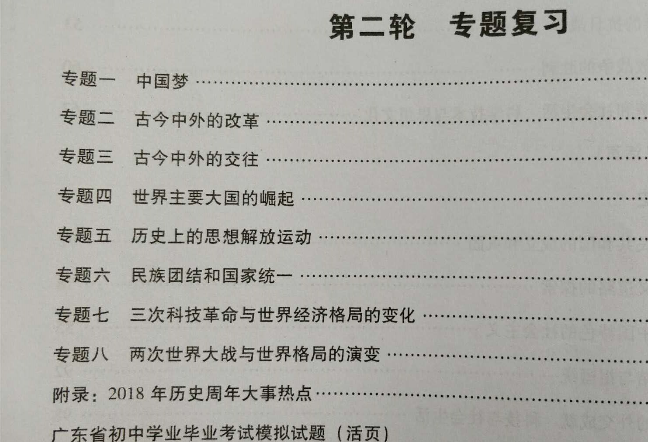
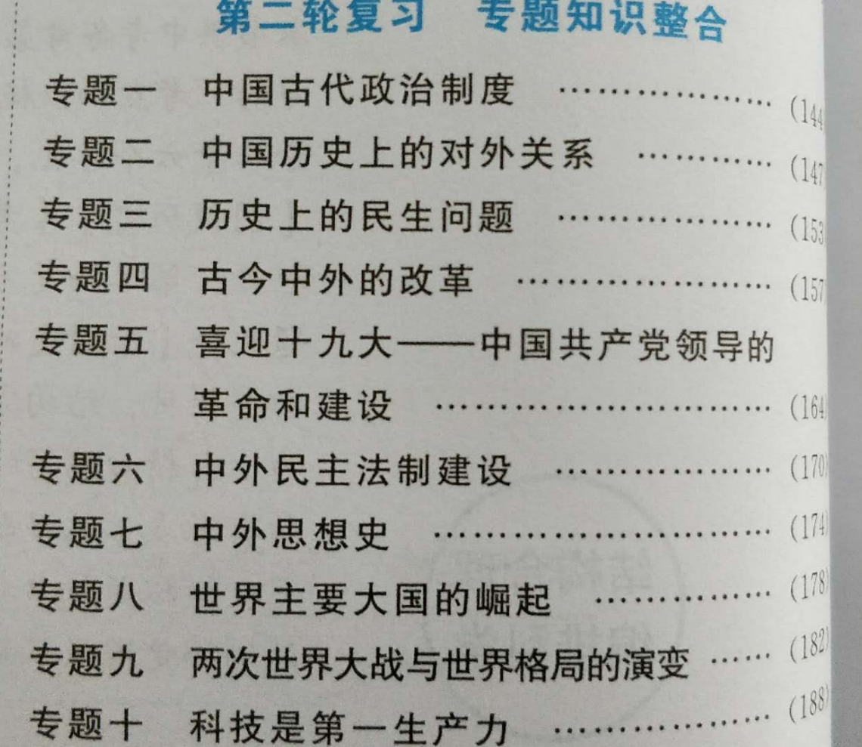
三、 把握模块主题，重整知识体系

Slide 20
三、 把握模块主题，重整知识体系
2013—2019年中国史综合（第26题）命题主题：
2013：近代以来，炎黄子孙致力于民族富强的探索，南粤大地勇开先河，南粤儿女翘立潮头，在民族复兴之路上留下了一页页浓墨重彩。（中国近代化、民族复兴道路 广东钱局）
2014：对外交往是一个国家实力的展示。历史上，中国曾经辉煌，也曾饱经沧桑。当今中国已重回世界，并正在逐步影响着世界。（中国外交）
2015：一座城市，一段记忆，诉说着一个时代的故事。 （城市发展 城市）
2016：近代以来，莘莘学子求新知于世界，学成归来，报效祖国。 （中国现代化进程中的文化教育 留学生）
2017：19世纪未以来，中国人民为民族独立和国家富强不断奋斗，中国国际地位日益提升。（中国国际地位）
2018：中国企业自诞生起，即以国强民富为己任，助推国家发展、民族复兴。（中国近代企业助推民族复兴 轮船招商局）
2019：近代以来，中国民族工业的产业分布及结构特征的变迁，见证了中华民族的奋斗历程。（中华民族工业变迁、中华民族的奋斗历程）
大主题 小切口

Slide 21
中考主观题解题指导

Slide 22
历史学科的特点：论从史出
答案=从材料得出、从所学知识得出

Slide 23
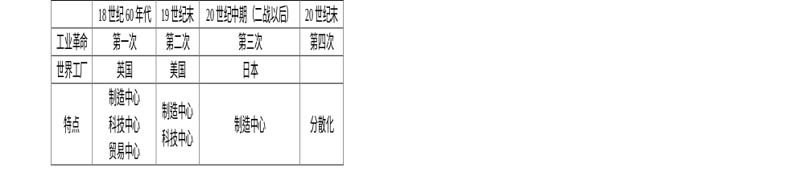
（2018年广东）27. 世界工厂为世界制造，世界工厂因创新而不断变迁；创新是推动历史发展的不竭动力。阅读材料，回答问题：
材料一 工业革命与世界工厂的变迁
——摘自孙林岩《全球视角下的中国制造业发展》
材料二 随着第二次工业革命的兴起，美国抛弃了英国模式，转向重工业发展……凭借其在科学技术上的领先，以及生产技术和生产能力上无法比拟的优势，成为了新的“世界工厂”。
——周斌、李水凤《中国：做真正意义上的“世界工厂”》
材料三 中国商品充斥于世界各个角落，以至于有“离开中国，世界就无法生活”的说法……但是中国关键技术、核心零部件、品牌、市场网络、管理诀窍还在欧美日等跨国公司手中，这就出现了“中国发展，外国赚钱”的局面，利润流向国外。一个公认的事实是，中国的制造业处于价值链的低端。
——摘自陶金珏《当代中国世界工厂问题研究》
（1）根据材料一，“世界工厂”的产生起源于哪一历史事件？并概括“世界工厂”国家的主要特征。结合所学知识，指出英国首先成为“世界工厂”的政治前提。（3分）
（2）根据材料二，指出美国的“世界工厂”与英国相比有何不同？并结合所学知识，简要说明美国成为“世界工厂”的原因。（3分）
（3）根据材料三，“离开中国，世界就无法生活”说明了什么？如何才能改变“中国发展，外国赚钱”的现状？（4分）
（4）综上所述，从“世界工厂”的变迁中，我们可借鉴的主要经验是什么？（2分）
试题导语
主题特征
答题提示
材料
文字类、图表类、图像类
设问

Slide 24
27. 世界工厂为世界制造，世界工厂因创新而不断变迁；创新是推动历史发展的不竭动力。阅读材料，回答问题：
材料一 工业革命与世界工厂的变迁
——摘自孙林岩《全球视角下的中国制造业发展》
材料二 随着第二次工业革命的兴起，美国抛弃了英国模式，转向重工业发展……凭借其在科学技术上的领先，以及生产技术和生产能力上无法比拟的优势，成为了新的“世界工厂”。
——周斌、李水凤《中国：做真正意义上的“世界工厂”》
材料三 中国商品充斥于世界各个角落，以至于有“离开中国，世界就无法生活”的说法……但是中国关键技术、核心零部件、品牌、市场网络、管理诀窍还在欧美日等跨国公司手中，这就出现了“中国发展，外国赚钱”的局面，利润流向国外。一个公认的事实是，中国的制造业处于价值链的低端。
——摘自陶金珏《当代中国世界工厂问题研究》
（1）根据材料一，“世界工厂”的产生起源于哪一历史事件？并概括“世界工厂”国家的主要特征。结合所学知识，指出英国首先成为“世界工厂”的政治前提。（3分）
（2）根据材料二，指出美国的“世界工厂”与英国相比有何不同？并结合所学知识，简要说明美国成为“世界工厂”的原因。（3分）
（3）根据材料三，“离开中国，世界就无法生活”说明了什么？如何才能改变“中国发展，外国赚钱”的现状？（4分）
（4）综上所述，从“世界工厂”的变迁中，我们可借鉴的主要经验是什么？（2分）
要耐心阅读材料，从材料中提取信息，论从史出
根据材料一
结合所学知识
根据材料二
结合所学知识
根据材料三
书本、复习资料
综合上述材料

Slide 25


27. 世界工厂为世界制造，世界工厂因创新而不断变迁；创新是推动历史发展的不竭动力。阅读材料，回答问题：
材料一 工业革命与世界工厂的变迁
——摘自孙林岩《全球视角下的中国制造业发展》
（1）根据材料一，“世界工厂”的产生起源于哪一历史事件？并概括“世界工厂”国家的主要特征。结合所学知识，
指出英国首先成为“世界工厂”的政治前提。（3分）
第1小问
第2小问
第3小问
答案：
（1）事件：工业革命；（1分）
特征：制造中心；（1分）
前提：资本主义制度的确立（1分）

Slide 26


27. 世界工厂为世界制造，世界工厂因创新而不断变迁；创新是推动历史发展的不竭动力。阅读材料，回答问题：
材料二 随着第二次工业革命的兴起，美国抛弃了英国模式，转向重工业发展……凭借其在科学技术上的领先，以及生产技术和生产能力上无法比拟的优势，成为了新的“世界工厂”。
——周斌、李水凤《中国：做真正意义上的“世界工厂”》
（2）根据材料二，指出美国的“世界工厂”与英国相比有何不同？并结合所学知识，简要说明美国成为“世界工厂”的原因。（3分）
答案：
（2）不同：发展重工业；（1分）
原因：①抓住科技革命的契机，提高生产能力等；
②南北战争为资本主义进一步发展扫除障碍（2分）

Slide 27
27. 世界工厂为世界制造，世界工厂因创新而不断变迁；创新是推动历史发展的不竭动力。阅读材料，回答问题：
材料三 中国商品充斥于世界各个角落，以至于有“离开中国，世界就无法生活”的说法……但是中国关键技术、核心零部件、品牌、市场网络、管理诀窍还在欧美日等跨国公司手中，这就出现了“中国发展，外国赚钱”的局面，利润流向国外。一个公认的事实是，中国的制造业处于价值链的低端。
——摘自陶金珏《当代中国世界工厂问题研究》
（3）根据材料三，“离开中国，世界就无法生活”说明了什么？如何才能改变“中国发展，外国赚钱”的现状？（4分）
更改材料表述方式
答案：
（3）说明：中国商品种类多、产量大；销售范围广。（2分）
改变：中国应加强自主研发能力；掌握核心技术；精细管理打造国际
品牌等。（任答一点1分，2分）

Slide 28
27. 世界工厂为世界制造，世界工厂因创新而不断变迁；创新是推动历史发展的不竭动力。阅读材料，回答问题：
材料一 工业革命与世界工厂的变迁
——摘自孙林岩《全球视角下的中国制造业发展》
材料二 随着第二次工业革命的兴起，美国抛弃了英国模式，转向重工业发展……凭借其在科学技术上的领先，以及生产技术和生产能力上无法比拟的优势，成为了新的“世界工厂”。
——周斌、李水凤《中国：做真正意义上的“世界工厂”》
材料三 中国商品充斥于世界各个角落，以至于有“离开中国，世界就无法生活”的说法……但是中国关键技术、核心零部件、品牌、市场网络、管理诀窍还在欧美日等跨国公司手中，这就出现了“中国发展，外国赚钱”的局面，利润流向国外。一个公认的事实是，中国的制造业处于价值链的低端。
——摘自陶金珏《当代中国世界工厂问题研究》
（1）根据材料一，“世界工厂”的产生起源于哪一历史事件？并概括“世界工厂”国家的主要特征。结合所学知识，
指出英国首先成为“世界工厂”的政治前提。（3分）
（2）根据材料二，指出美国的“世界工厂”与英国相比有何不同？并结合所学知识，简要说明美国成为“世界工厂”的原因。（3分）
（3）根据材料三，“离开中国，世界就无法生活”说明了什么？如何才能改变“中国发展，外国赚钱”的现状？（4分）
（4）综上所述，从“世界工厂”的变迁中，我们可借鉴的主要经验是什么？（2分）
答案：
（4）制度变革；科技创新；质量提升等。（2分）

Slide 29

此处点击暂停做笔记吧！
答题注意事项
回归材料，阅读完问题后要根据材料作答；
注意设问中的限定语，如“根据材料X”，“结合所学知识”、“综合上述材料”和“指出”、“概括”、“分析”、“对比”、“说明”等，前者指出了范围，后者点明了方法。
注意设问中的关键词，如“历史事件”、“特征”、“影响”等，认真思考作答，表述要准确。
根据分值，分点答题，条理清晰。
开放性问题作答，注意结合材料，多个角度、分层次作答， 根据分值可多写不可少写。
答完后检查一遍，避免错别字。

Slide 30
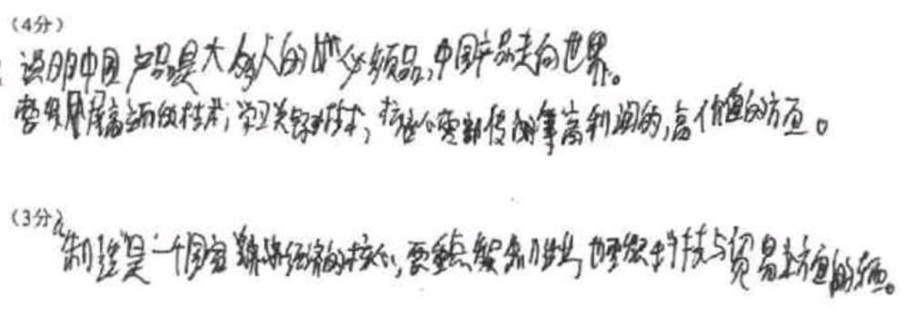
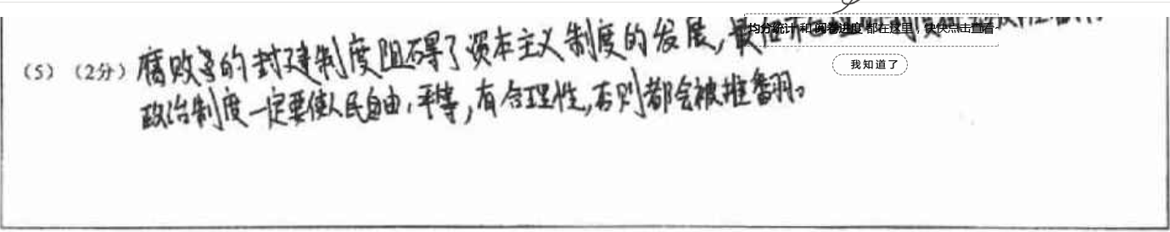
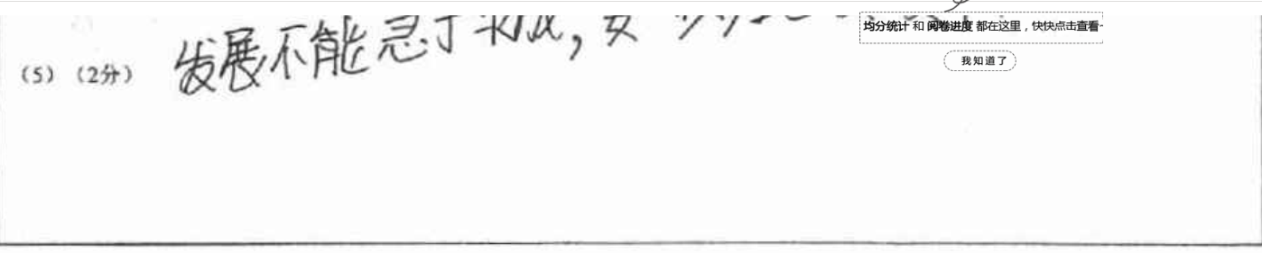
错误示例一
问题：书写潦草
问题：超出区域
提示：指定范围作答，书写工整

Slide 31
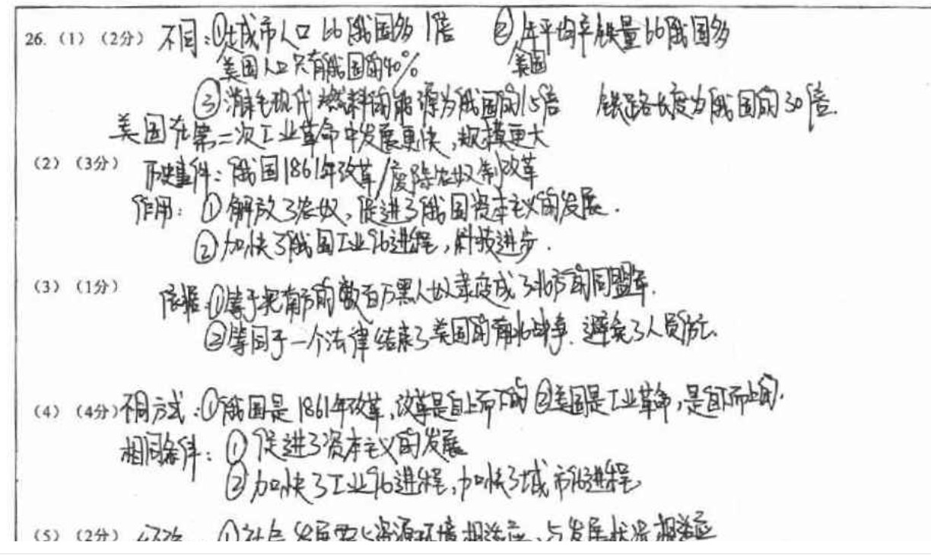
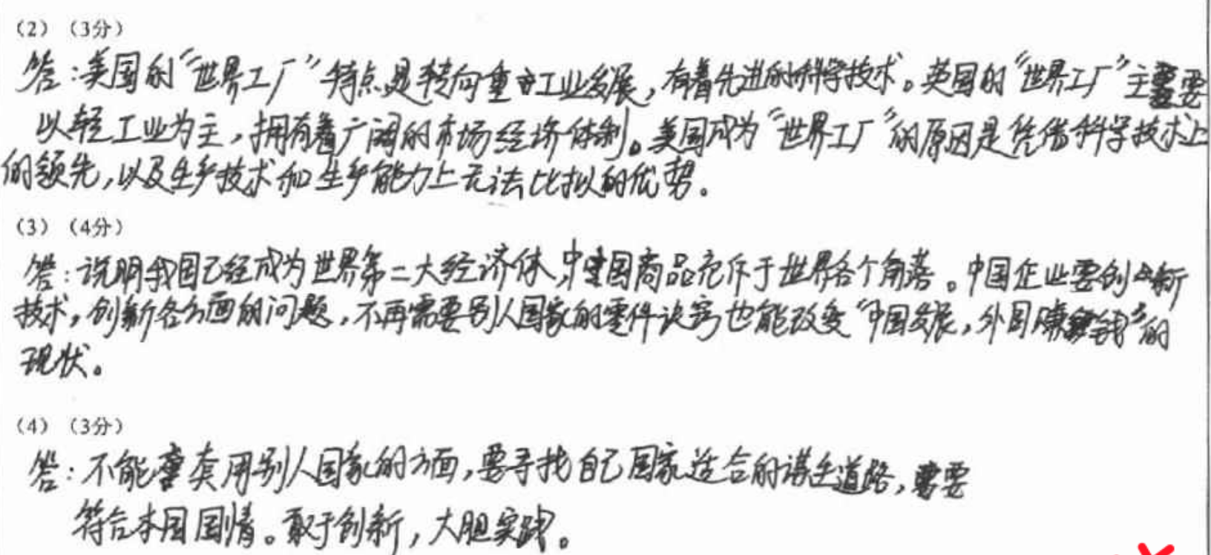
错误示例二
问题：未分点作答
正确格式
提示：分点作答，条理清晰

Slide 32
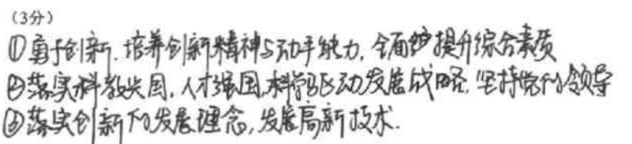
错误示例三
问题：分点但意思相似
提示：多角度、多层次分点作答

Slide 33
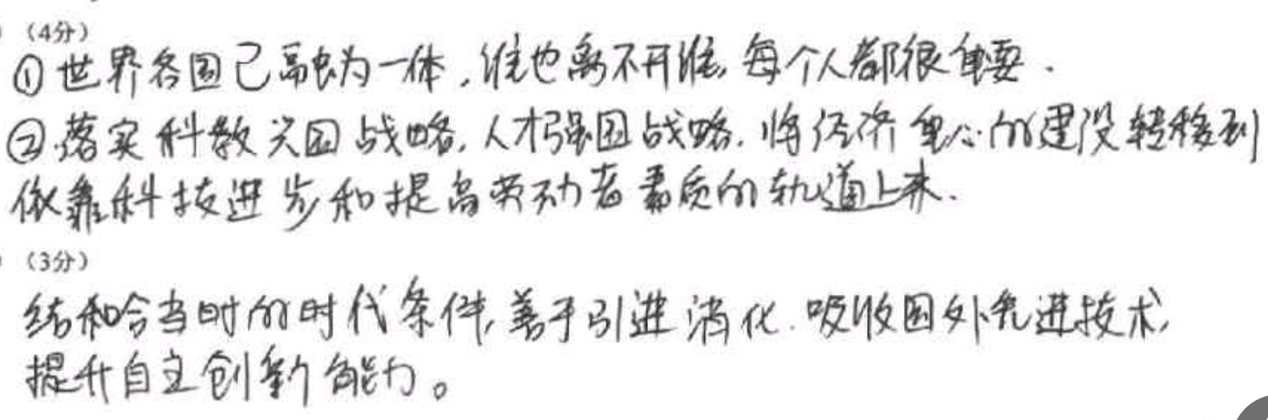
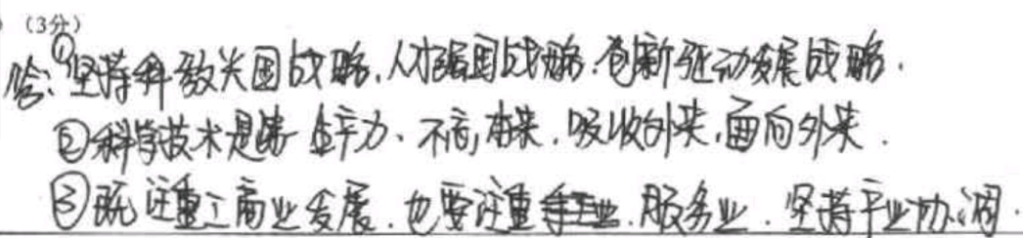
错误示例四
问题：作答内容未结合材料，采用套话
提示：结合材料，论从史出

Slide 34

课后任务
扫描二维码，下载近七年（2013-2019）广东省初中毕业生学业考试历史试题及参考答案学习

Slide 35




